Slide 1
CYBERCAR
Rapport final Cybercar
KENETH TOIHERDINE

Slide 2
Sommaire
Contexte
Cahier de charge
Diagrammes UML
Veille technologique
Project Libre
Framework
Charte informatique
Données personnelles et sensibles​
RGPD du développeur
Privacy by design
PIA – CNIL
Diagramme réseau
Specs
Missions
JUnit test
GitHub
Agile SCRUM
Moodle
Contrat De prestation
JavaDoc
Sonarcloud

Slide 3
I. Contexte

Slide 4
Cahier des charges
Ressources humaines​
MODULE: gestion des employés​
Gestion de salaire​
DSI : département système d’informatique​
Création de profil utilisateur pour un employé donné​
Administration et finance ​
Gestion des taches administratives liées à la finance.​
Nouvelles commandes et suivi des achats et ventes​
Administration système​
Gestion de privilège
Vente ​
Gestion de vente​
Entrepôts ​
Gestion de stock et livraison​
Administration système​
Gestion de privilège​

Slide 5
DIAGRAMME UML
Diagramme de classes
Diagramme de cas d’utilisation

Slide 6
Veille Technologique
Méthode push :
L’information vient à l’utilisateur.
Google alerts
Flux RSS
Newsletters
Méthode pull :
L’utilisateur va vers l’information.
Recherche sur le navigateur.

Slide 7
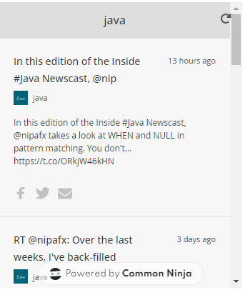
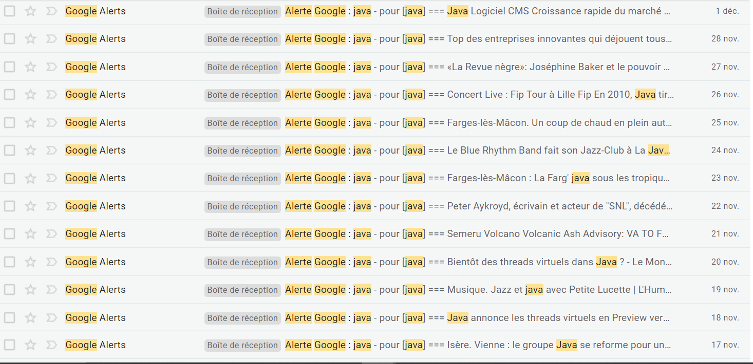
Veille Technologique
Exemples de veille méthode PUSH:

Slide 8
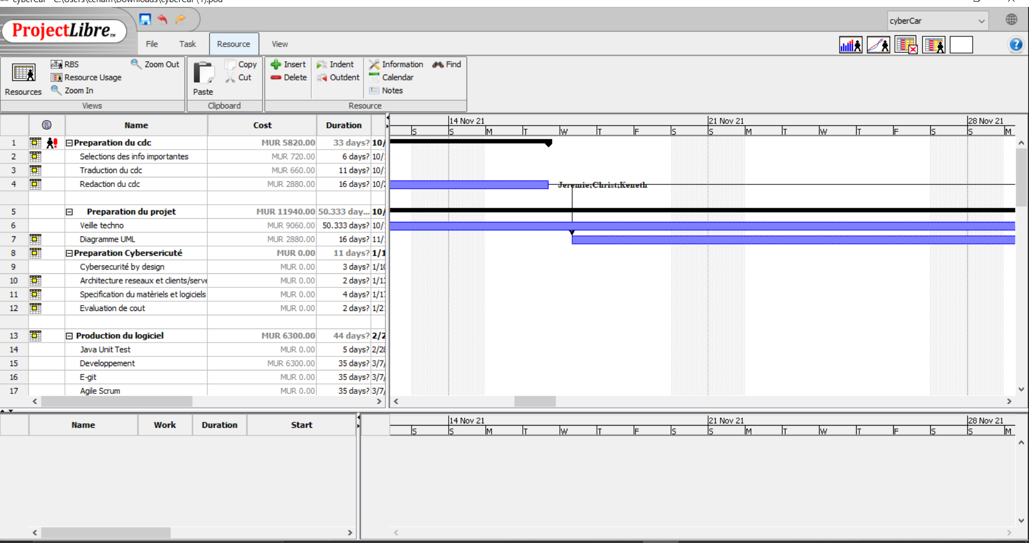
Projet Libre
Gestion de projet et planification du cout projet.

Slide 9
II. Les Framework

Slide 10
CHARTE INFOMATIQUE
Sécuriser l'accès au compte​
Contrôle d’accès
Courrier elelctronique​
crypter​
conservation
Utilisations du logiciel à des fins privées.​
si n’entrave pas a professionnel
Contrôle de l’usage​
durée de connexions​
actions effectuées
Pare-feu​
Trace des activités​
Filtration des URL
Sauvegardes​
sauvegarde des information​
dispositif miroir

Slide 11
Données personnelles et sensibles
Données personnelles​
Afficher en clair (ex: nom, prenom, …)​
Données sensibles
Hacher (ex: mot de passe)
Crypter (ex: antecedeant medical…)

Slide 12
Privacy by design
LES 7 PRINCIPES FONDAMENTEAUX​
Prendre des mesures proactives ​
Assurer la protection implicite de la vie privée​
Intégrer la protection de la vie privée dans la conception des systèmes et des pratiques​
Assurer une fonctionnalité complète selon un paradigme à somme positive​
Assurer la sécurité de bout en bout​
Assurer la visibilité et la transparence​
Respecter la vie privée des utilisateurs

Slide 13
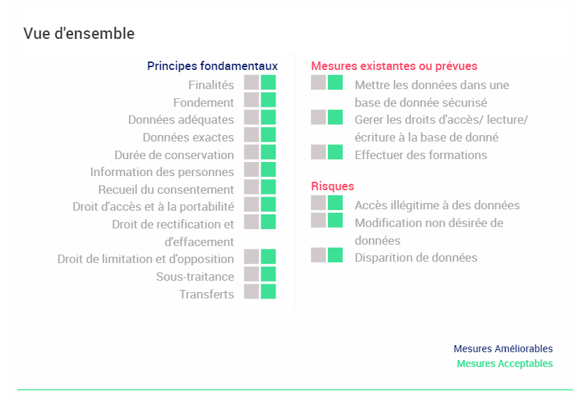
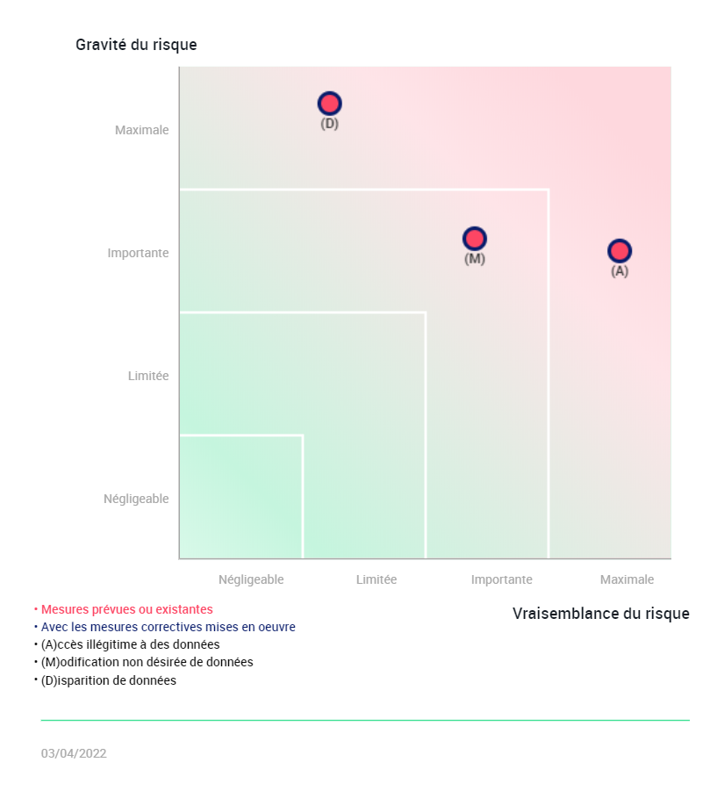
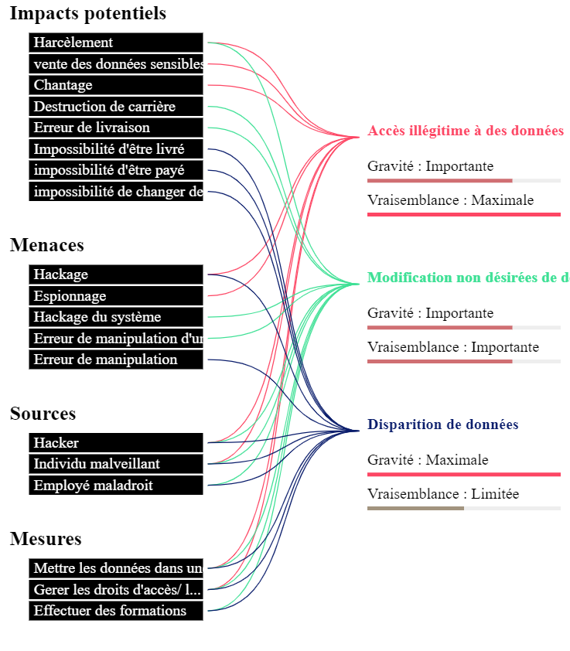
PIA - CNIL
Analyse des risques et solutions

Slide 14
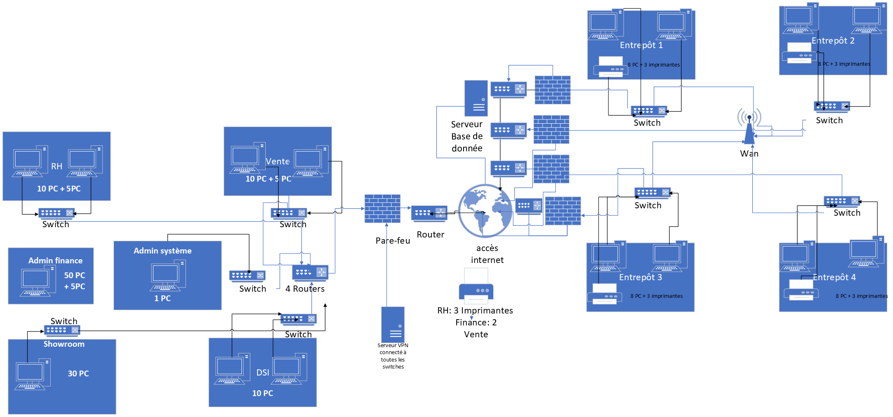
DIAGRAMME RESEAU​

Slide 15
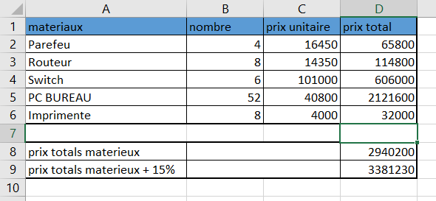
Specs

Slide 16
III. Missions Réalisées

Slide 17
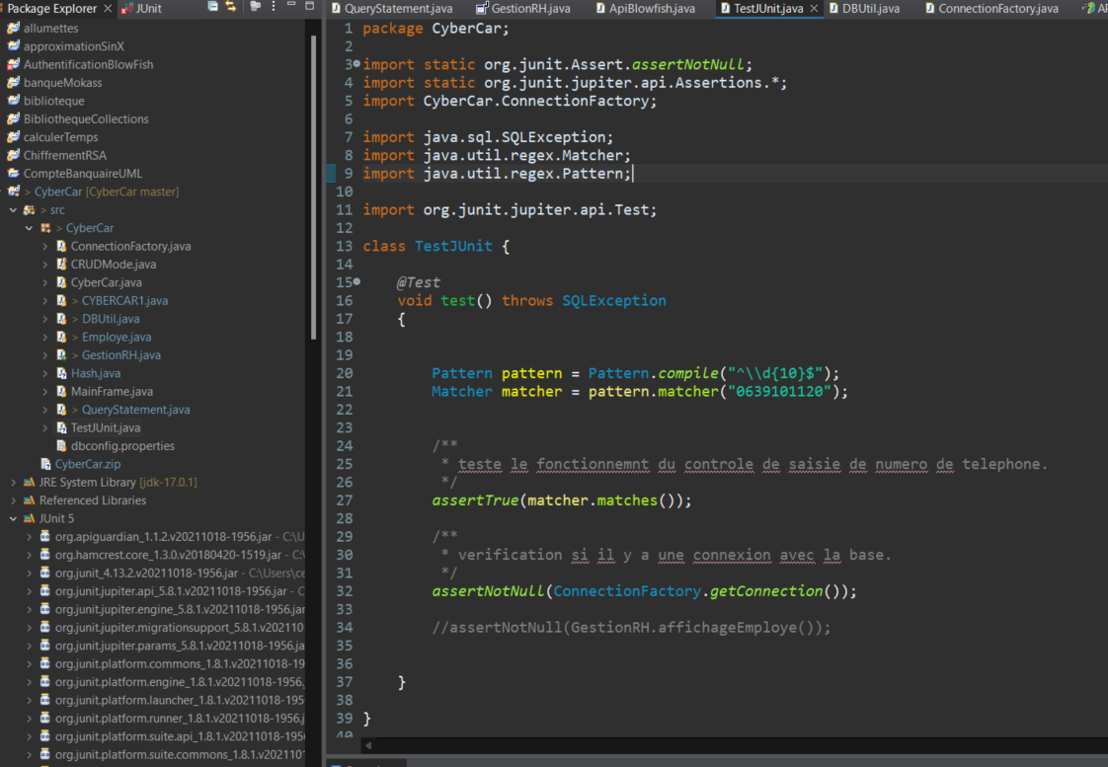
Junit Test

Slide 18
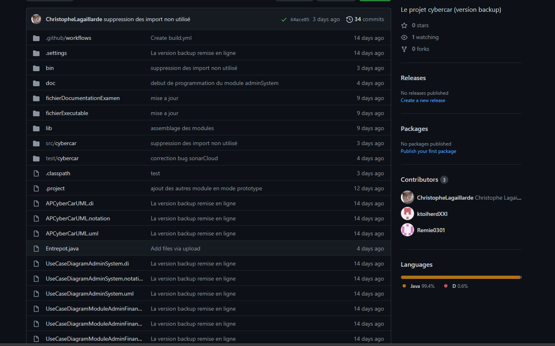
GITHUB

Slide 19
Agile SCRUM
Mise en place de réunion pour l’amélioration du projet
Outils utilisés :
Trello
Teams

Slide 20
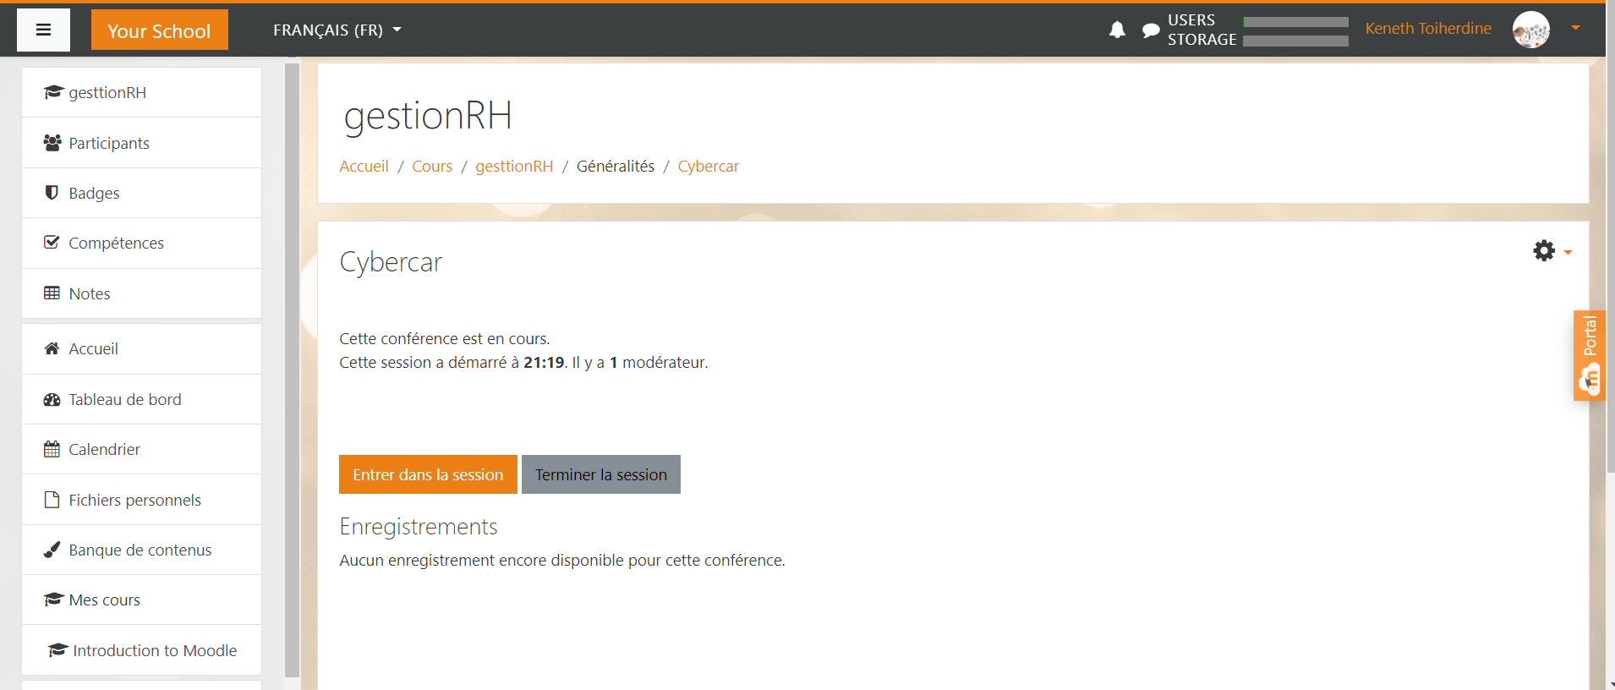
Moodle
https://kenethtoiherdine.moodlecloud.com/

Slide 21
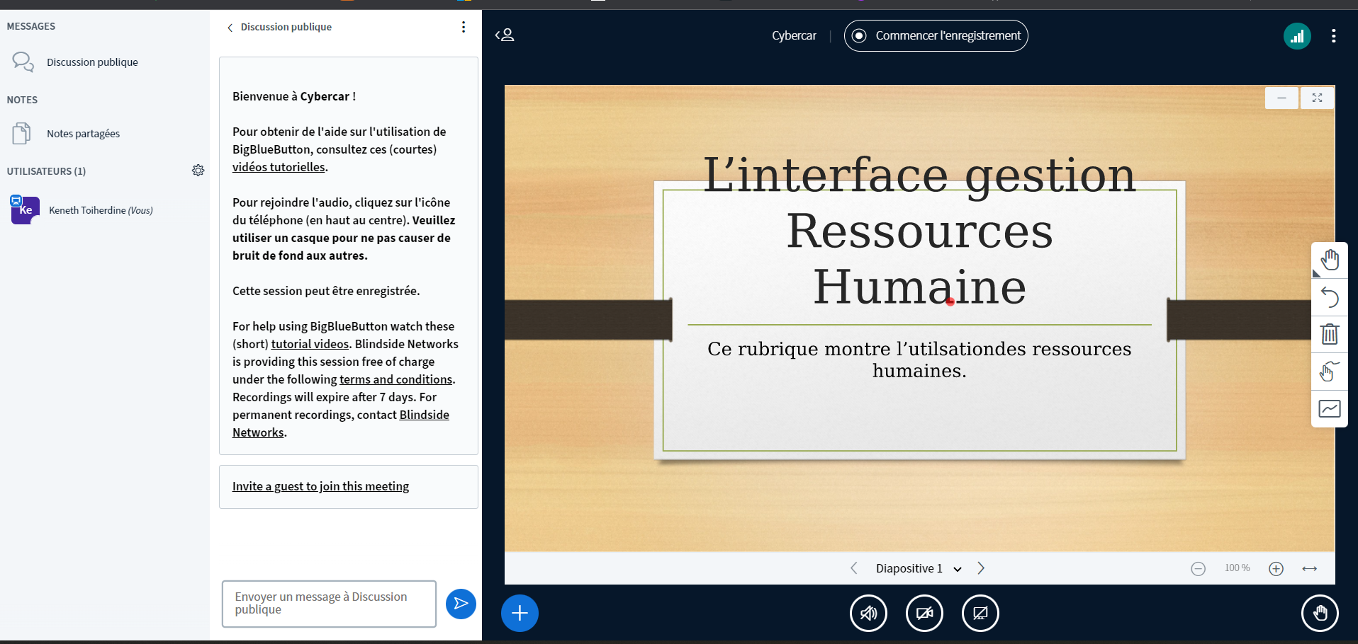
Moodle
Moodle BigBlueButton

Slide 22
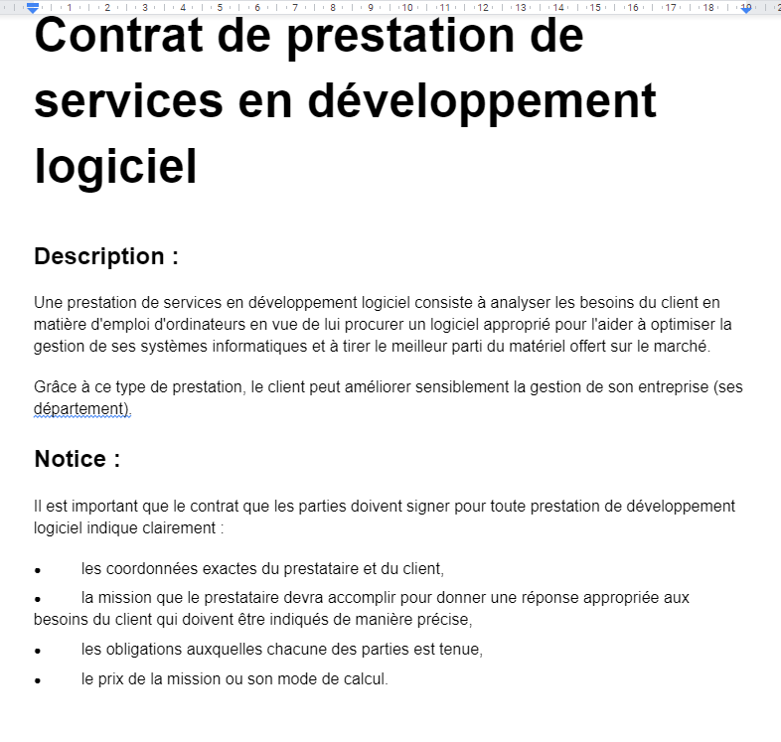
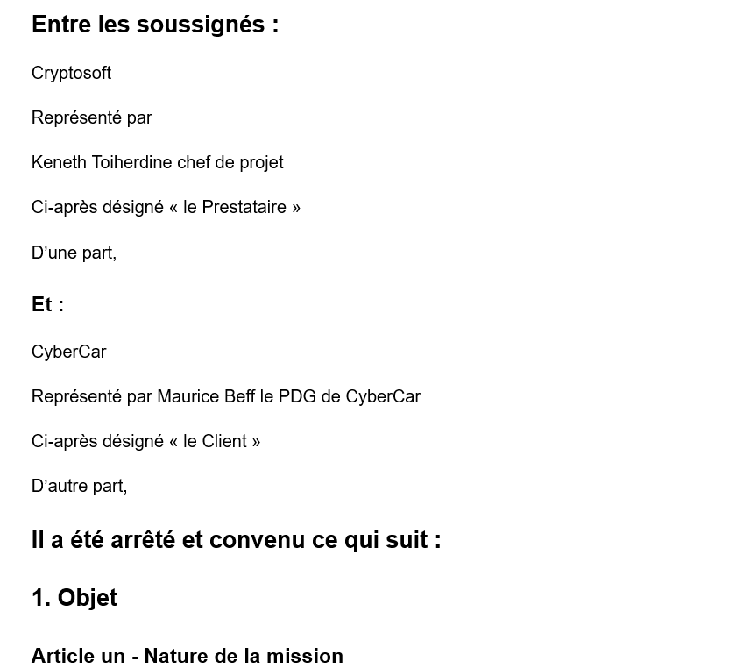
Contrat de prestation

Slide 23
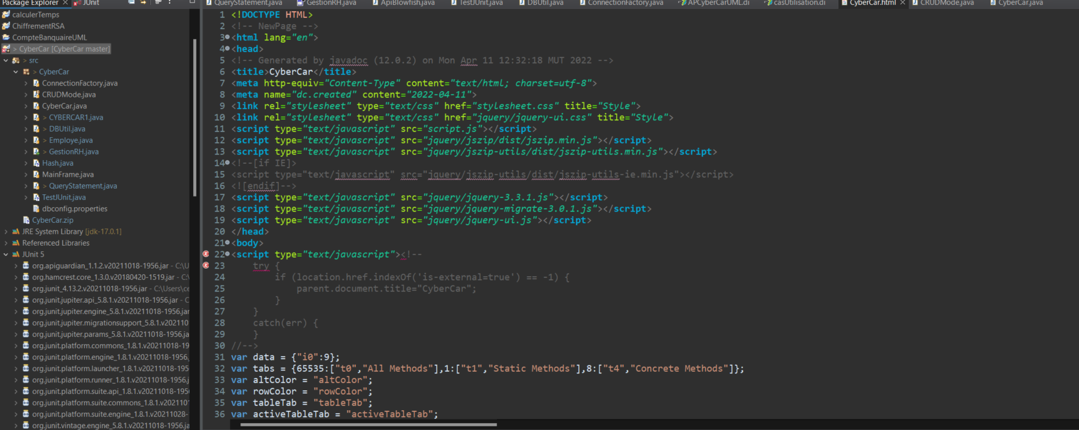
JavaDoc

Slide 24
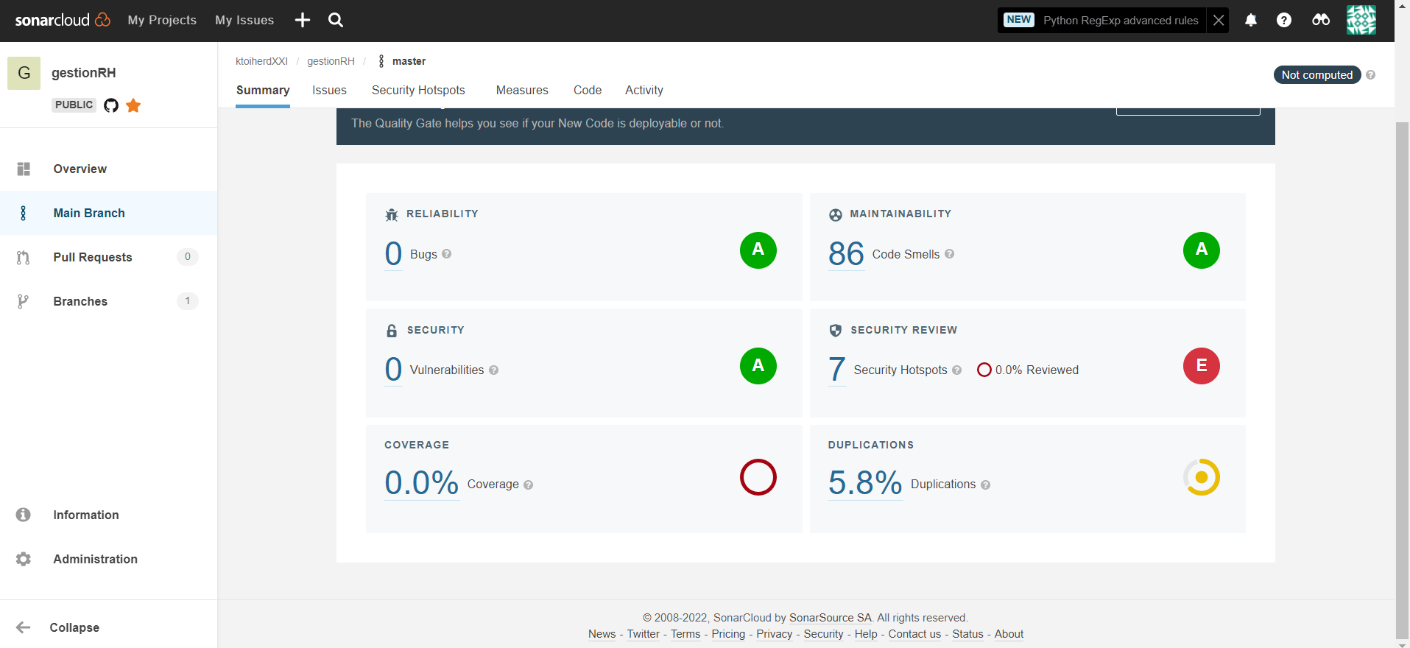
SonarCloud
Analyse de la qualité et sécurisation du code
Fiabilité
detection d’eureur
Maintenabilité
code smells ou mauvaise pratique
Recherche de bug

